Slide 1

STRASBOURG 2024
LES ALÉAS DE TAVI
Rupture d’anneau
Modérateurs : Mathieu VALLA – Olivier MARÇON – Jérôme RISCHNER

Slide 2
STRASBOURG 2024
LES ALÉAS DE TAVI : Rupture d’anneau
Pierre LEDDET

Slide 3
Mr F, 81 ans
RAC serré symptomatique à type de dyspnée
  Gdt moyen 55mmHg, V max: 4,21 m/s, FE 50%
ATCD:
  2014: angor, ACT + stent Mg G bissectrice, Cx distale et diagonale
  2023: angor, 3T, ACT + stent TC-Cx
  Thrombophlébites récidivantes avec résistance prot. C activée
  09/2022: thrombose basilaire droite traitée par Apixaban
  09/2022: sténose carotidienne bilatérale 75% CIG, 70% CID. TEA CIG
FDR:
  HTA, Dyslipidémie, Diabète type 2

Slide 4
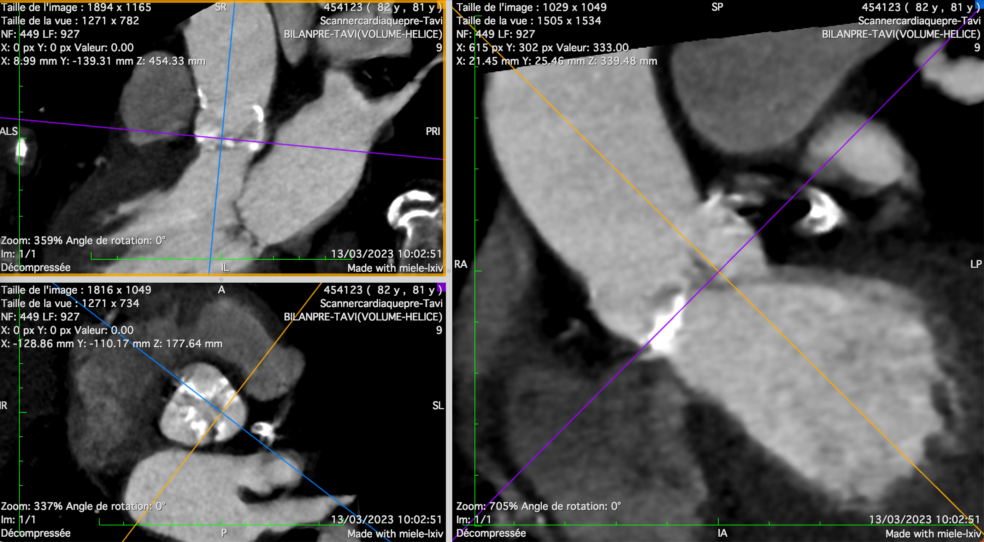
Angioscanner

Slide 5
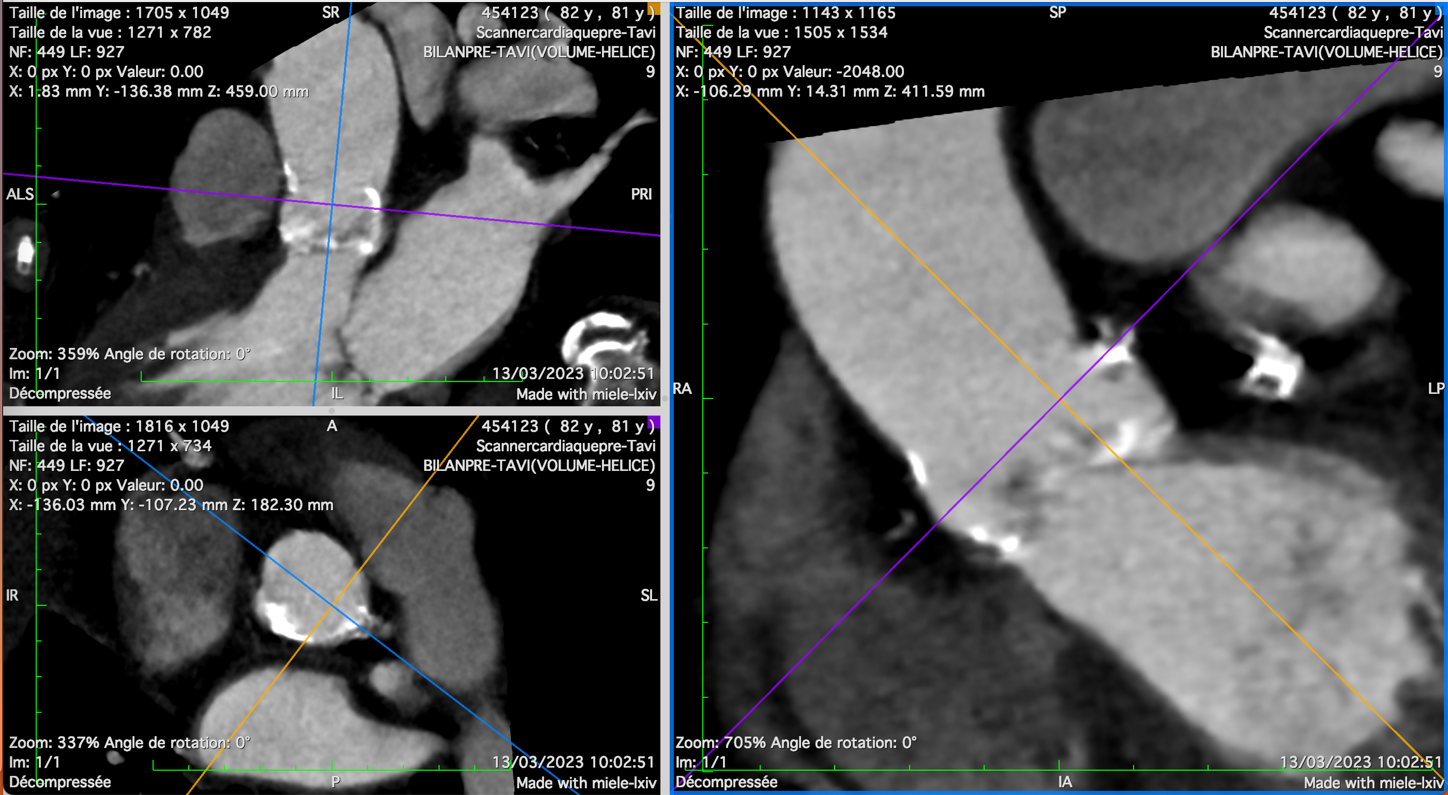

Slide 6
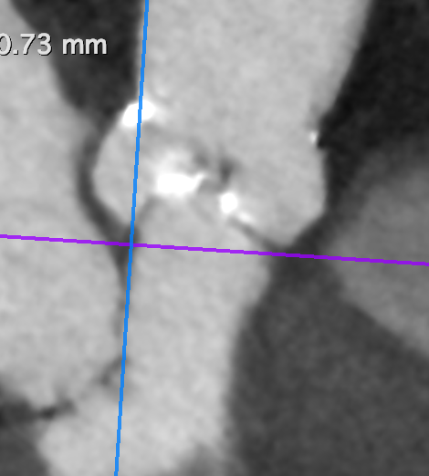
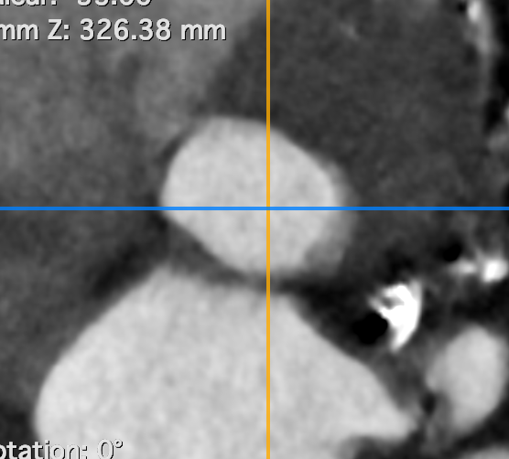
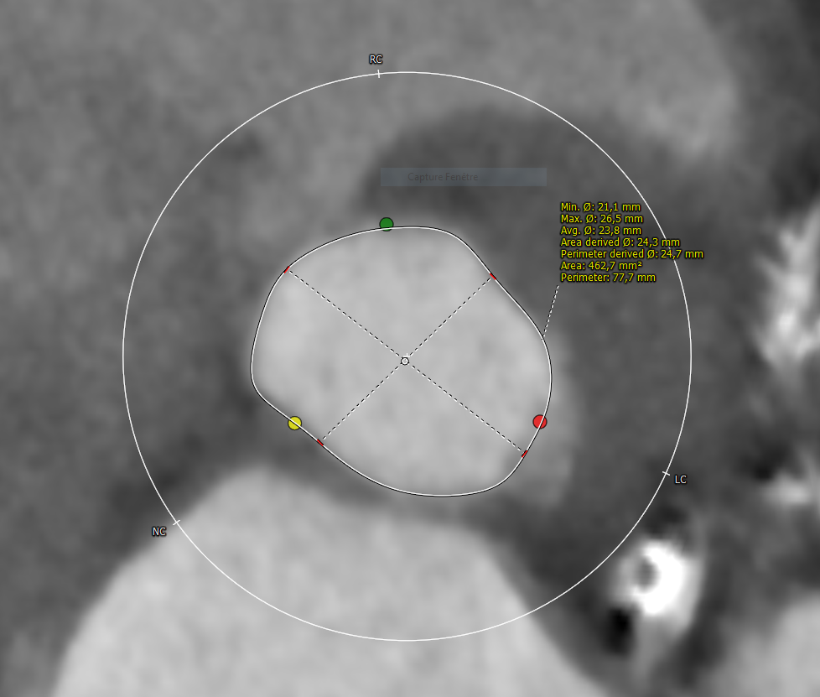

Slide 7
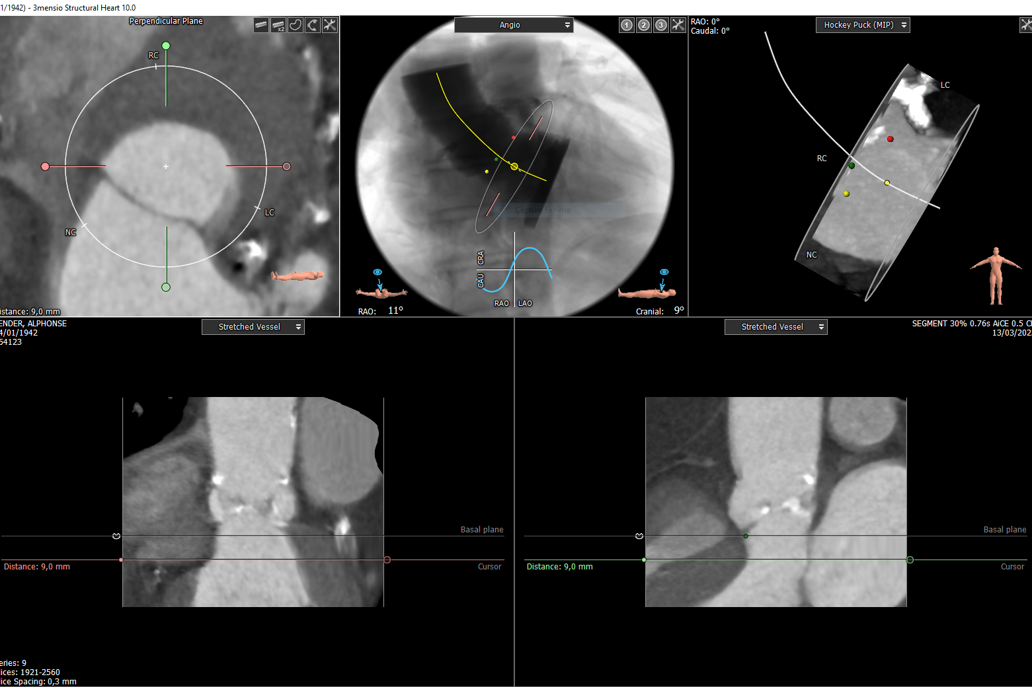
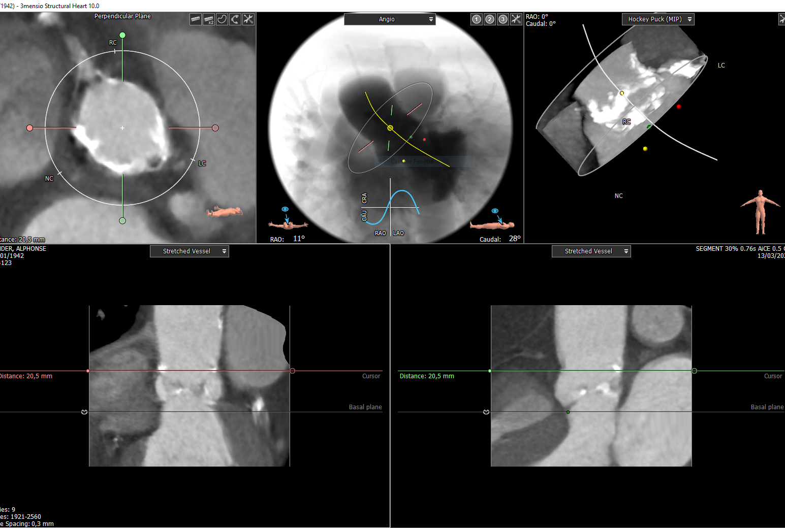

Slide 8
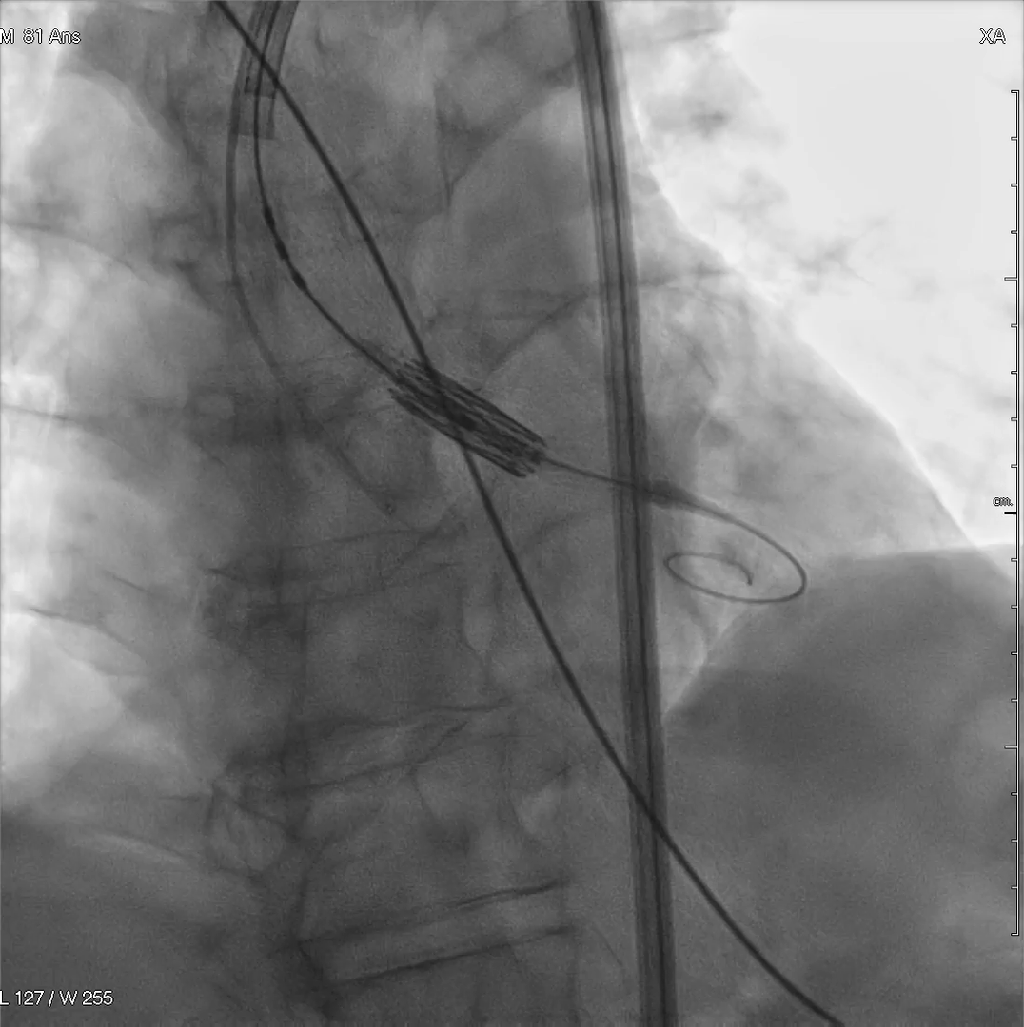
TAVI
31/03/2023
Sapiens 3 Ultra 26

Slide 9
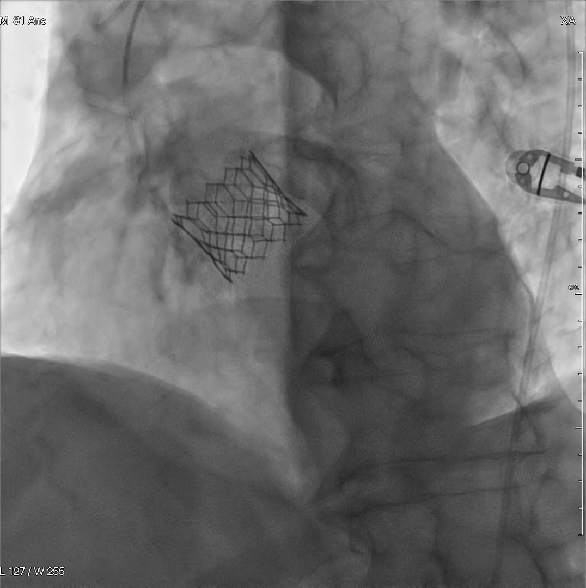
Oppression thoracique
Hémodynamique préservée
IAo 2/4

Slide 10
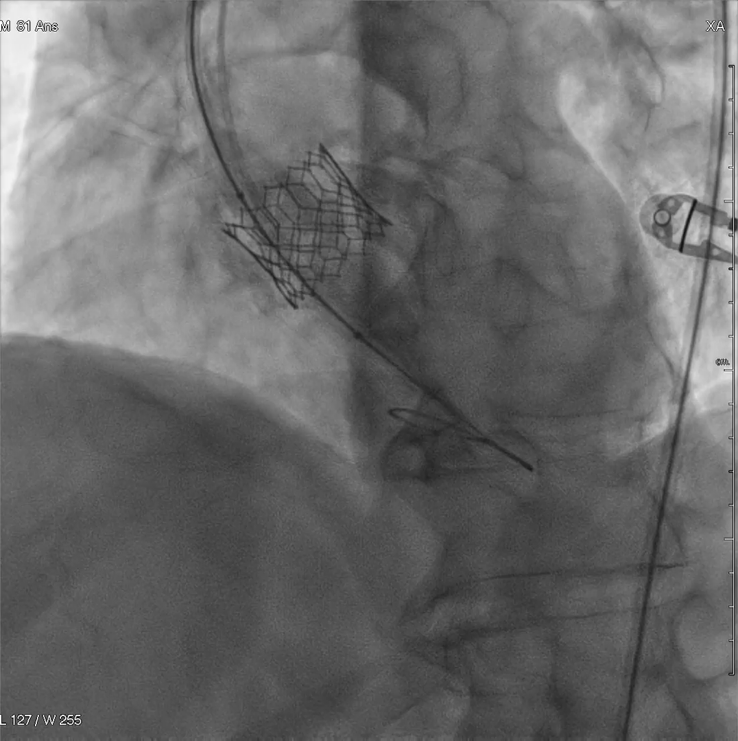
Post-dilatation
Ballon 25 mm

Slide 11
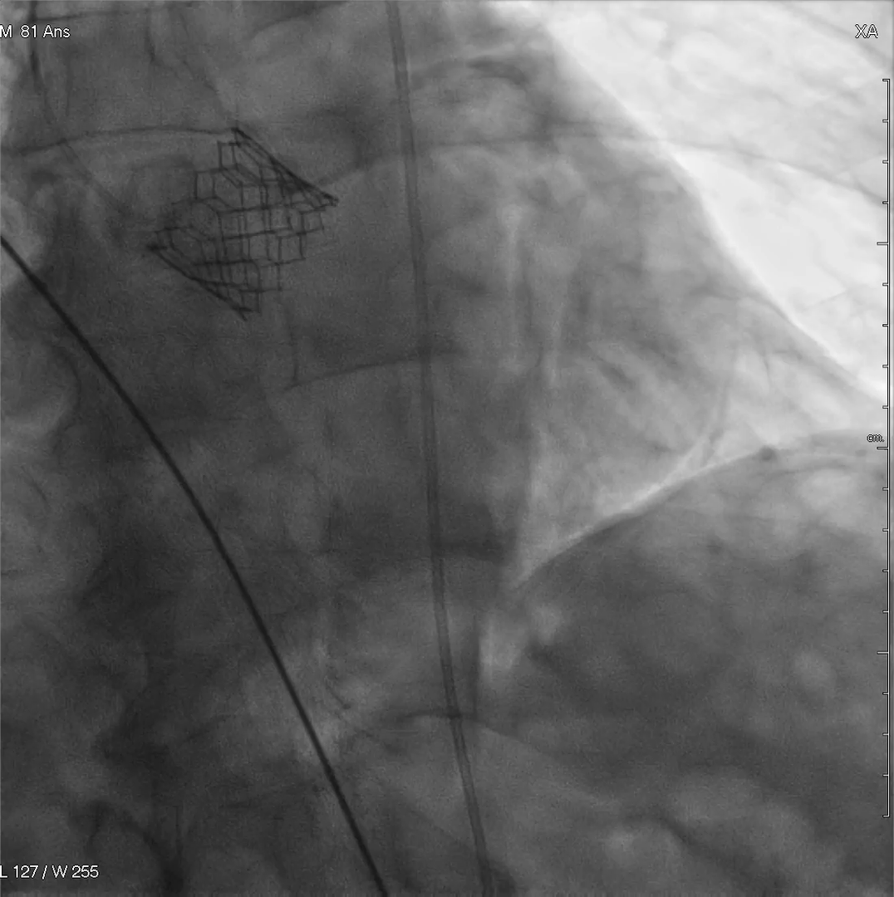
Persistance des symptômes

Slide 12
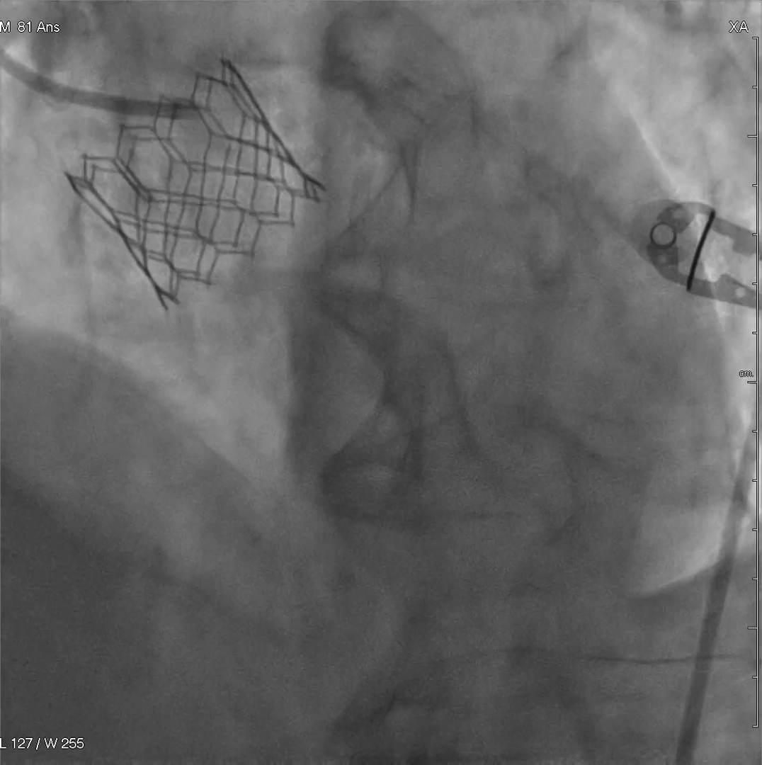
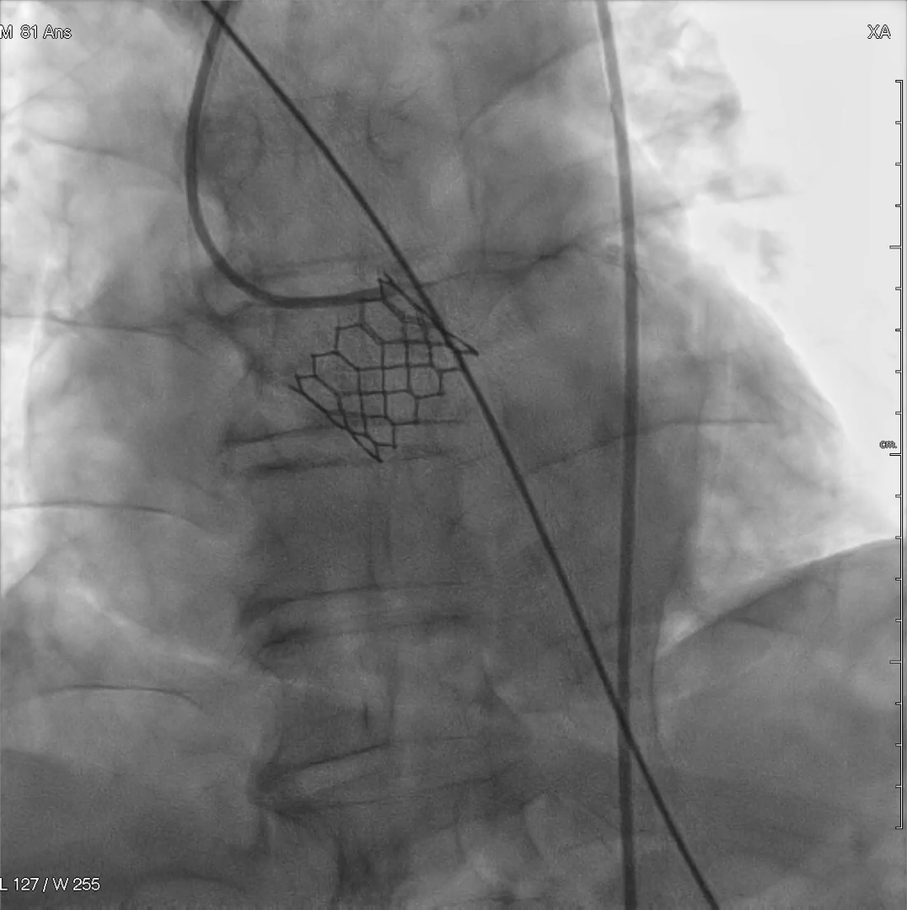
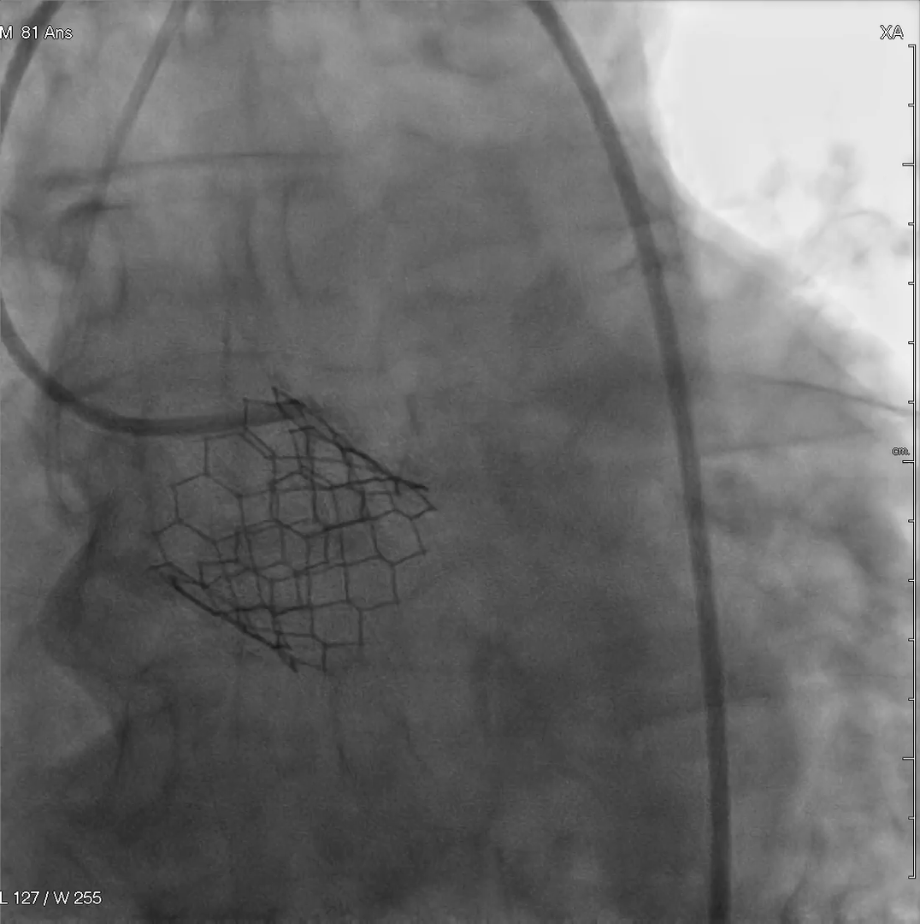

Slide 13



Conduite à tenir ?

Slide 14
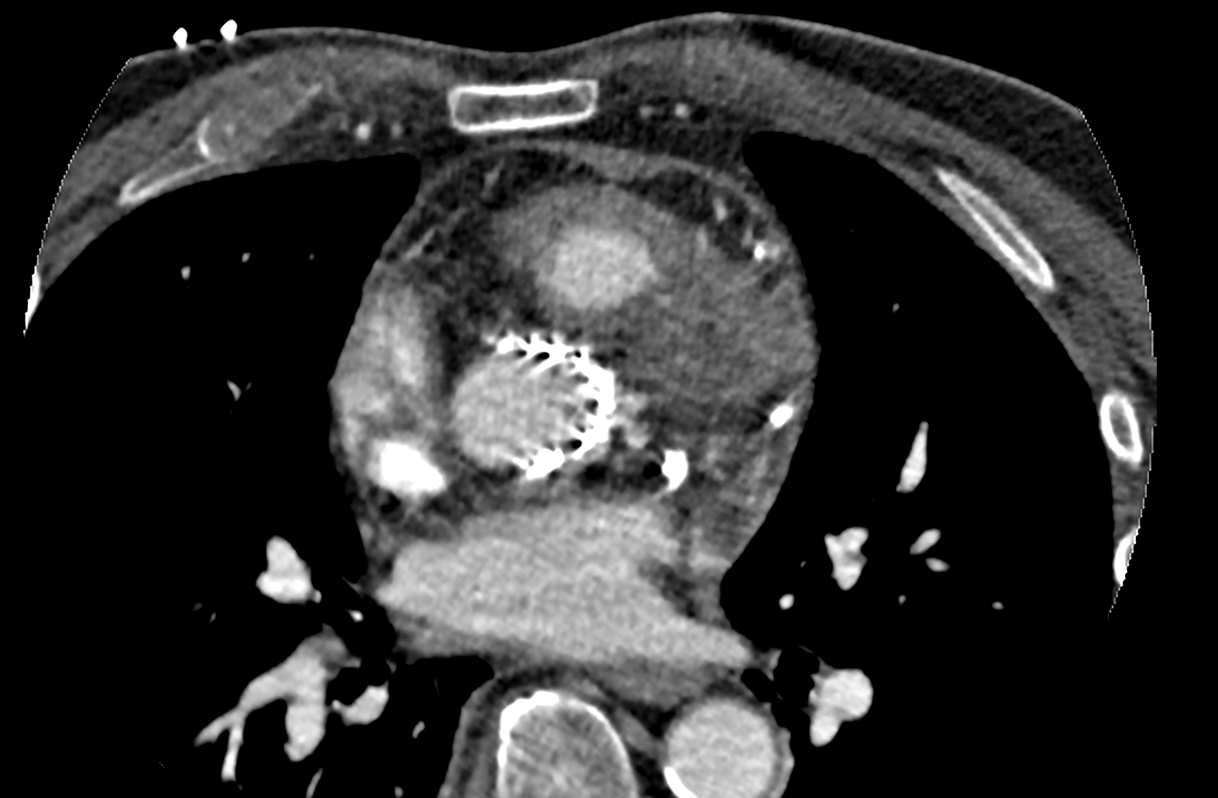
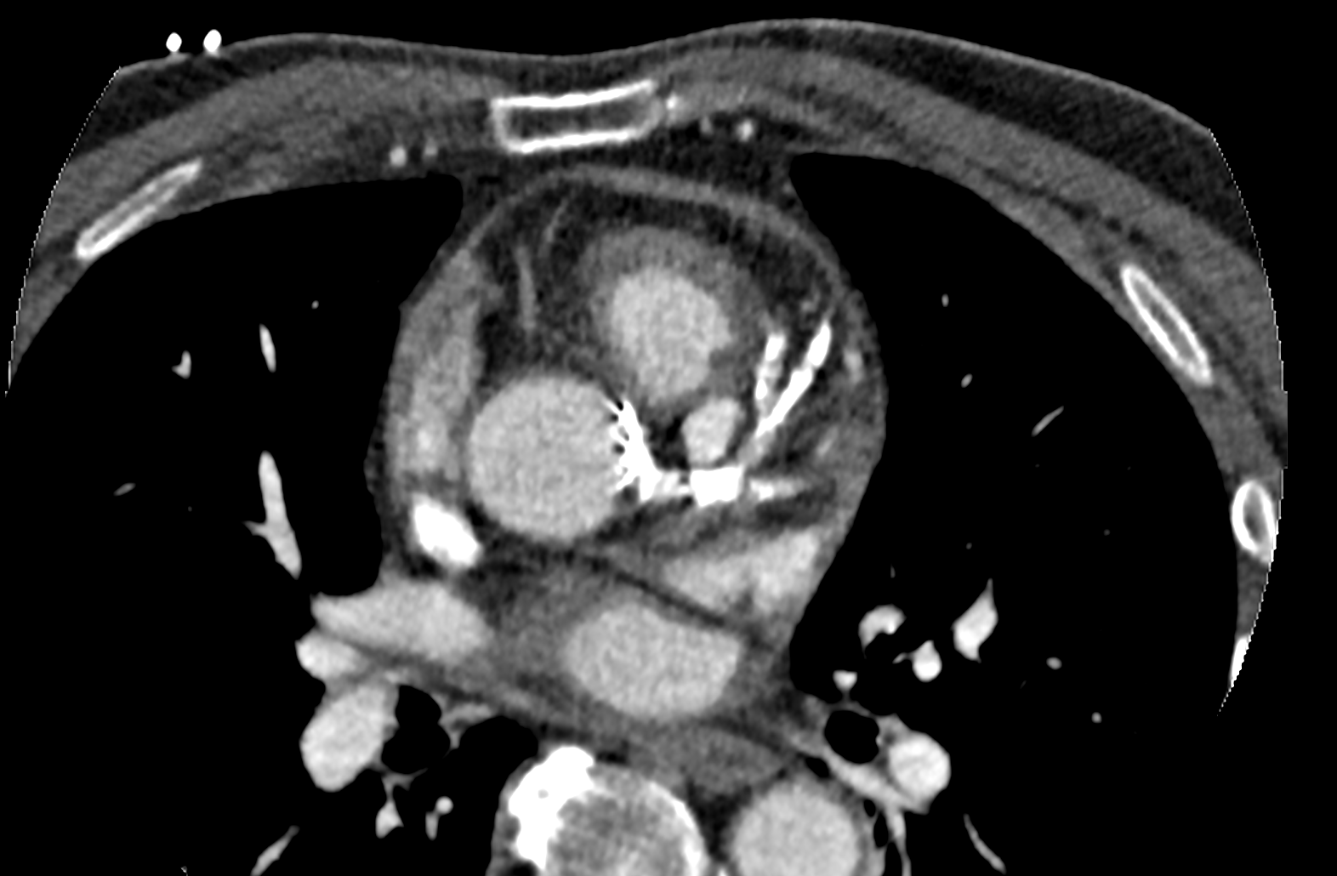
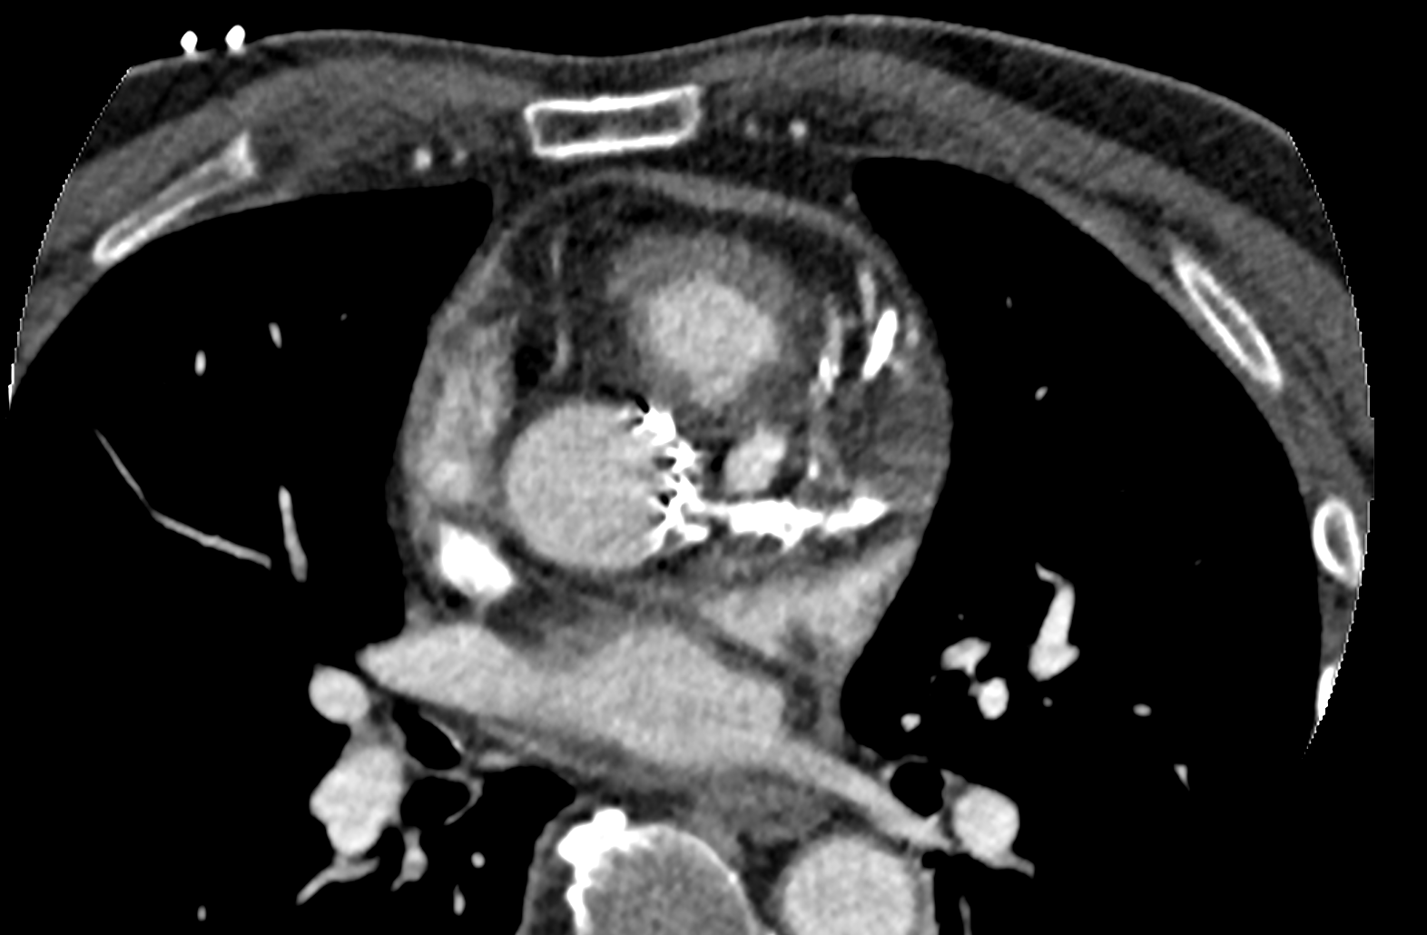
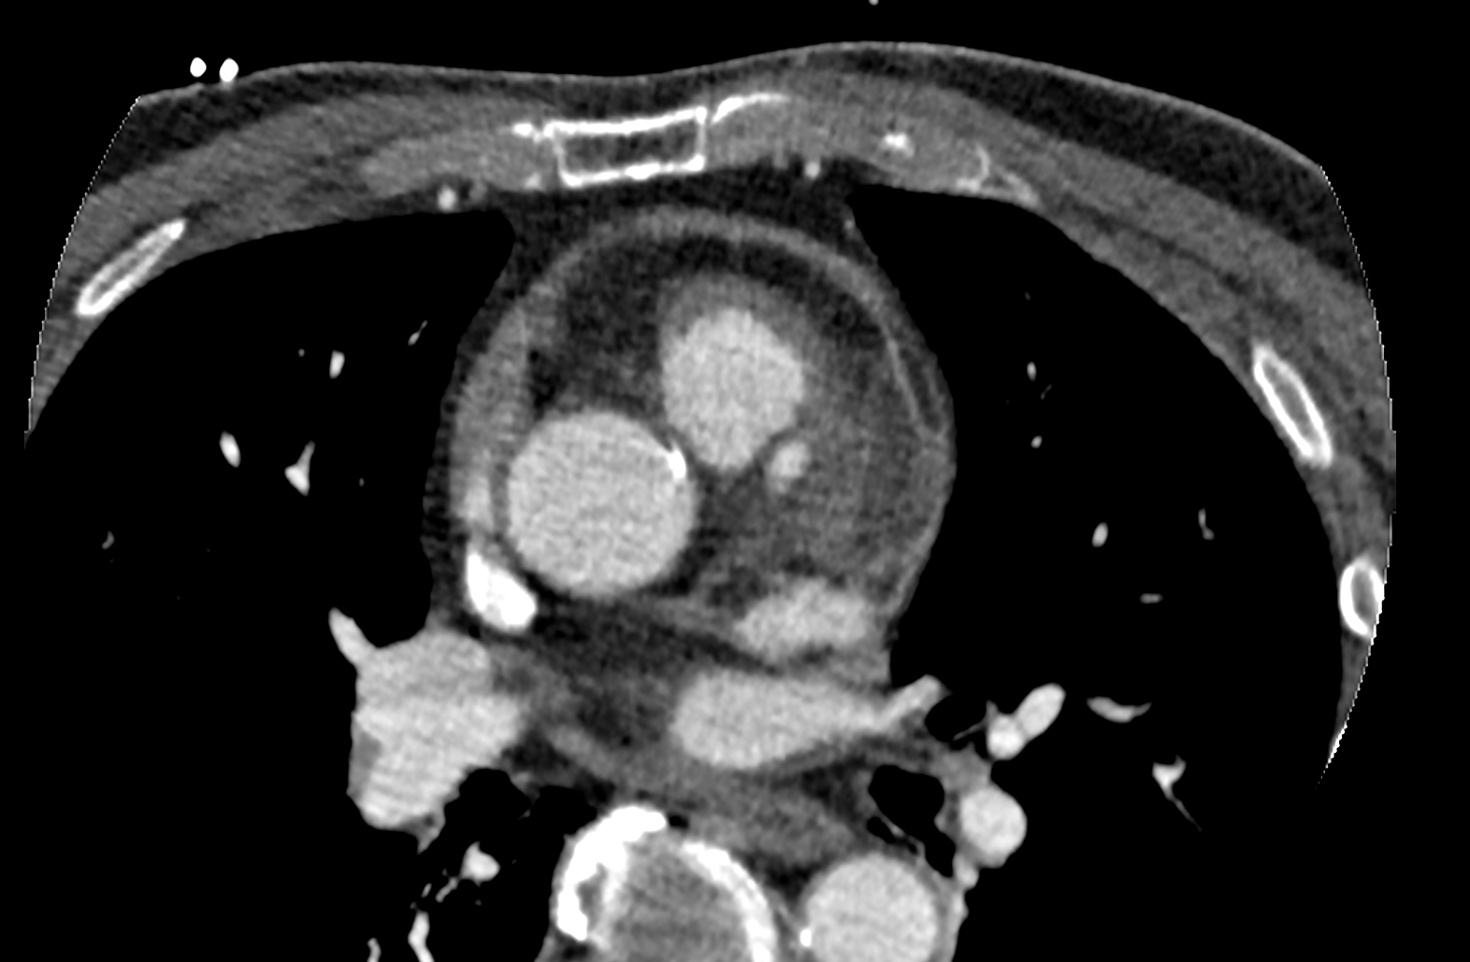
Scanner J0
Pseudo-anévrisme de 18*10 mm au dépend du point d’ancrage inférieur gauche de l’endoprothèse valvulaire aortique sous la naissance du TC.
Lame d’hémopéricarde circonférentielle
Absence de dissection aortique

Slide 15
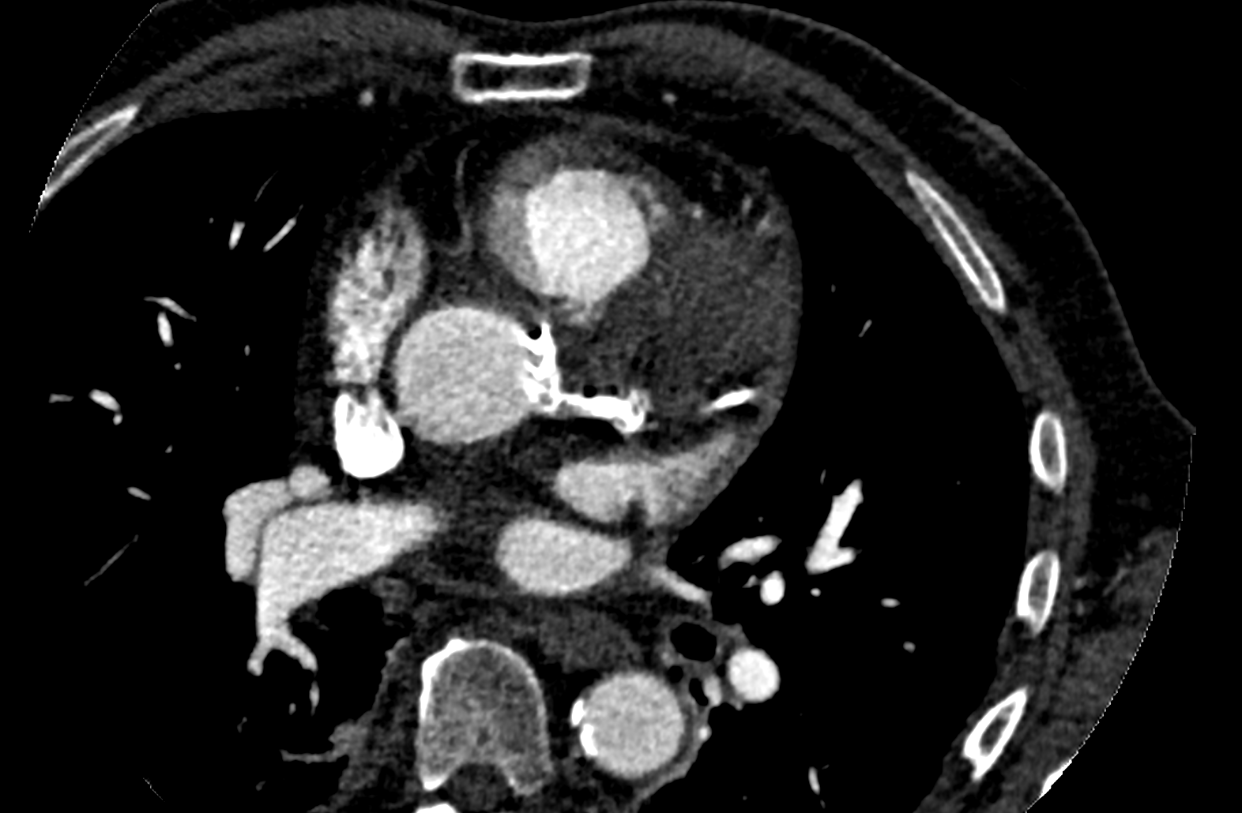
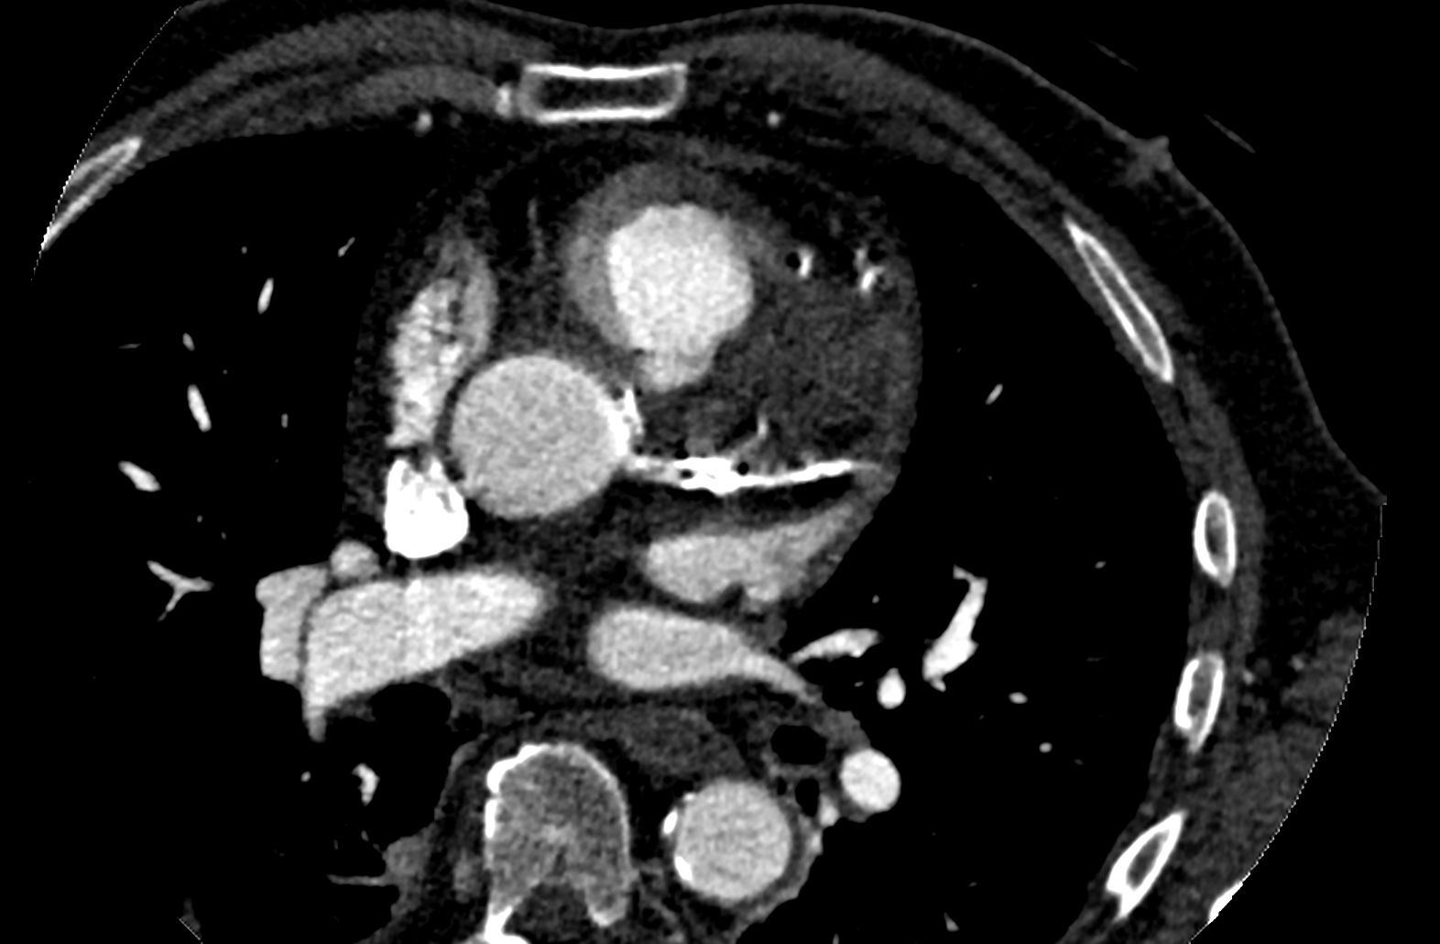
Scanner J3
Régression partielle de l’épanchement péricardique dense
Régression complète de l’image d’adition située en amont du TC, actuellement non opacifiée
Plusieurs EP plutôt distales segmentaires et surtout sous-segmentaires
Doppler veineux: thrombose veineuse superficielle de la veine céphalique ante-brachiale et veine basilique brachiale G, sans extension au réseau profond.

Slide 16
ETT J3
2 microfuites de lavage et 1 fuite para-prothétique antérieure modérée
Gdt moyen 5 mmHg, V max: 1,6 m/s
Hémopéricarde de 2mm en regard de l’OG

Slide 17
RAD 11/04/23
J 11
Bithérapie anti-agrégante Clopidogrel-Aspirine
Lovenox 0,4 UI 1 fois/j pendant 45 jours

Slide 18
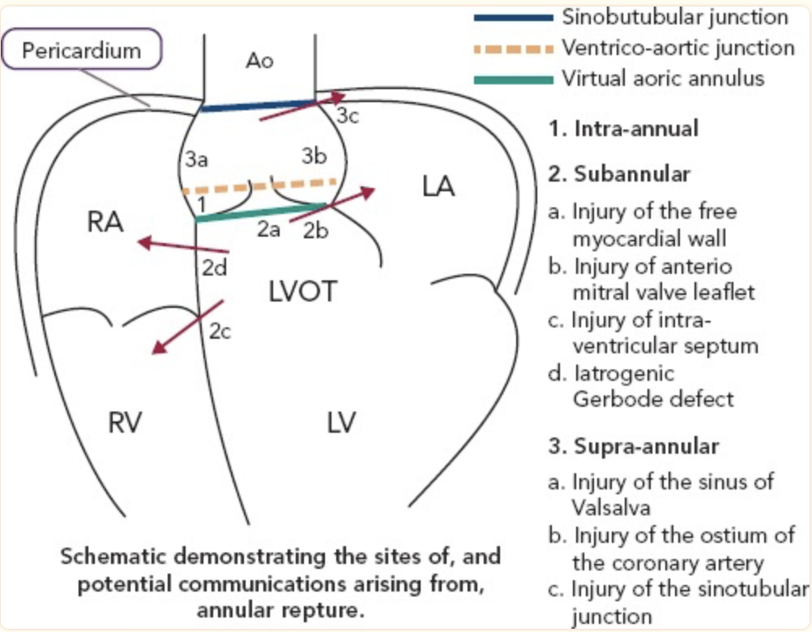
Rupture d’anneau post-TAVI
Incidence 0,8%
Tendance décroissance progressive
Mortalité 75%
Balloon expandable 85%
Self expandable with post-dilatation
Interv. Cardio, 2018 Sep; 13(3): 140–144.
Circulation. 2013;128:244-53.

Slide 19
Prédispositions
Anatomiques:
  LVOT/Sub-annular calcifications : OR 11
  Calcifications in the NC cusp
  Smaller body size
Prothèse:
  Balloon-expandable
  Post-dilatation
  Oversizing ≥20 %: 8* increased risk of rupture (OR: 8.38; 95 % CI: 2.67–26.33; p<0.001).
Procédure:
  Ratio Ballon/LVOT (diam moyen): 1 voire inf. 1 pour ballons SC
  Sous-déploiement relatif des valves en cas de calcif majeures

Slide 20
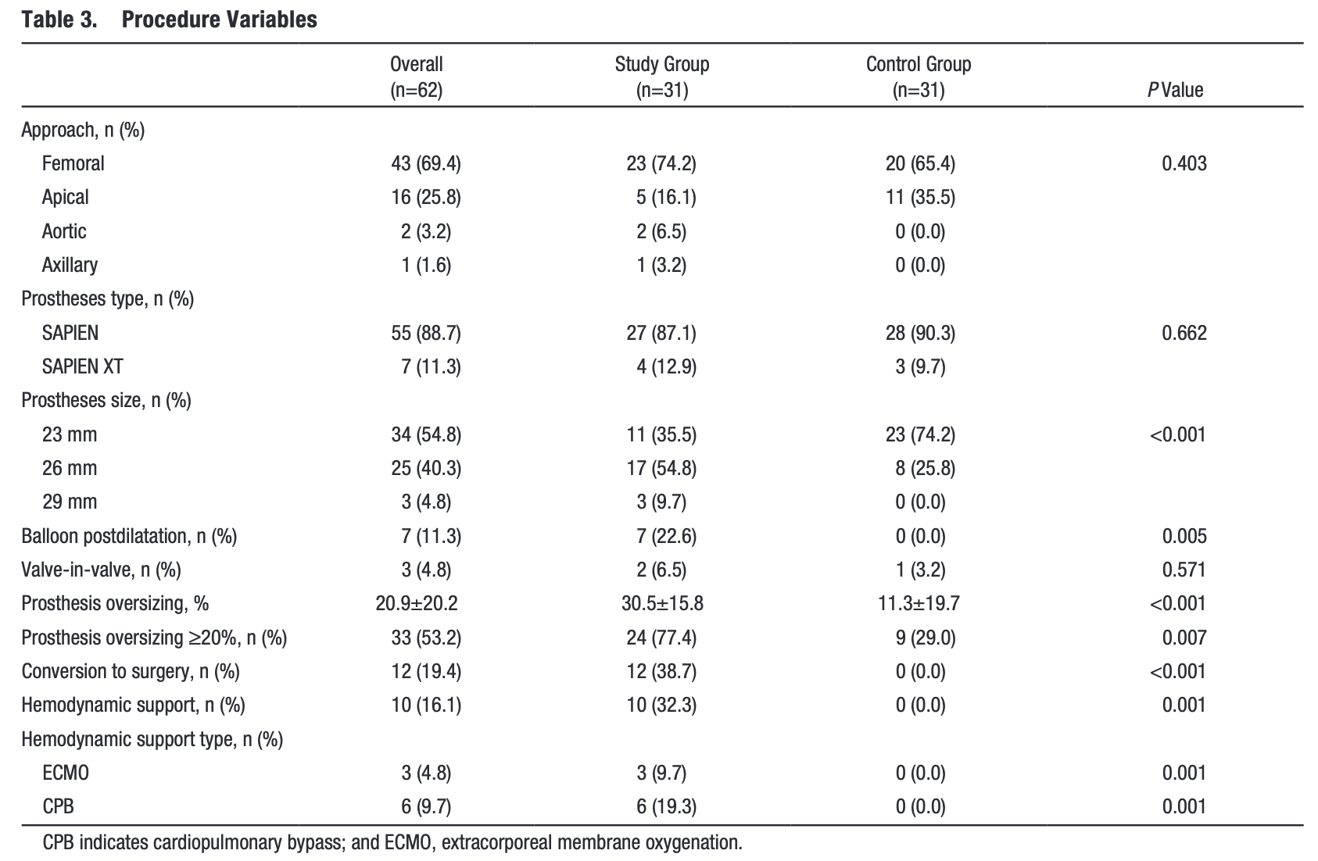
Oversizing
Circulation. 2013;128:244-253.

Slide 21
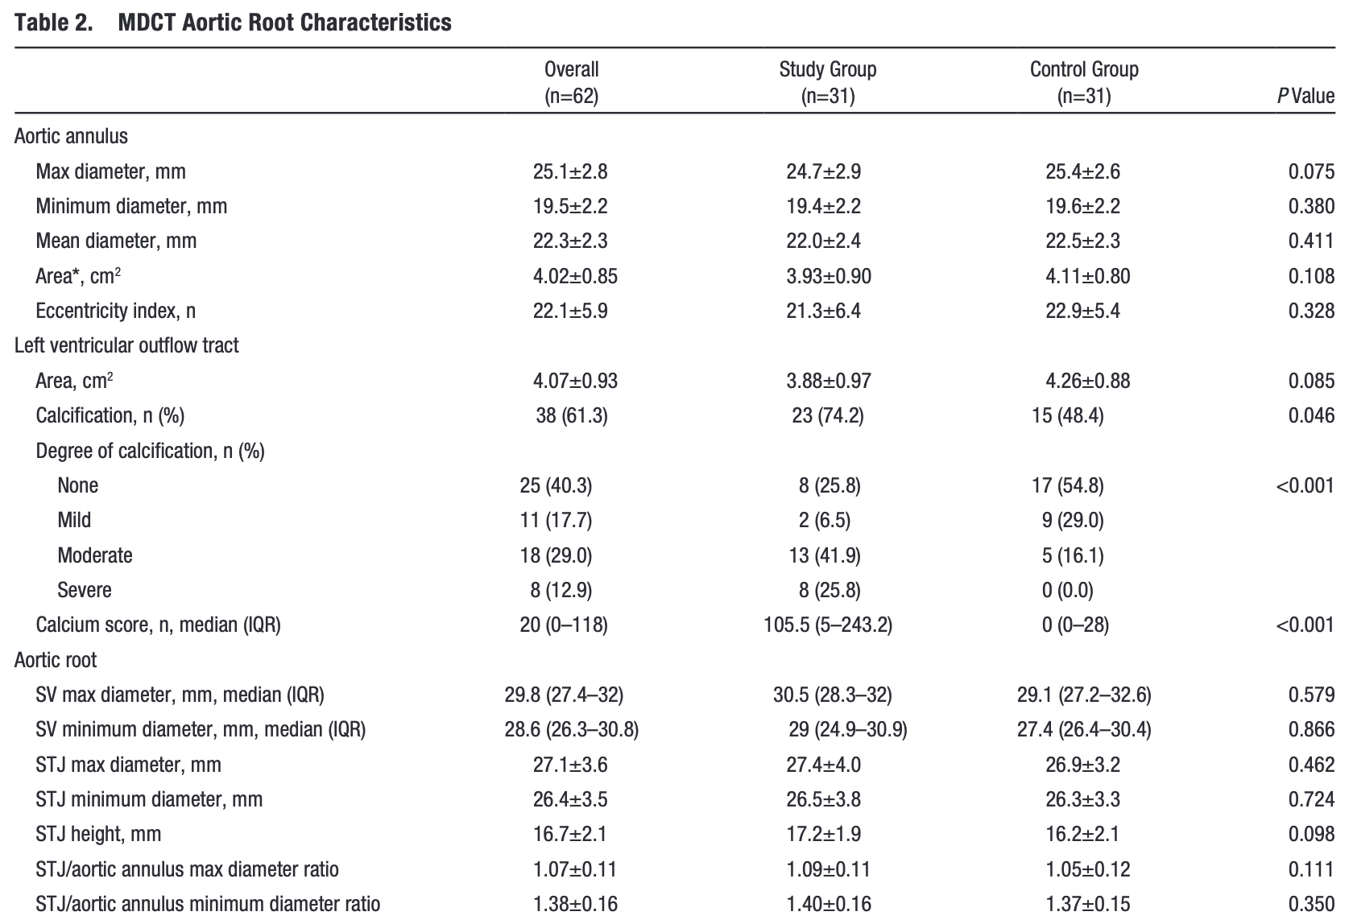
Calcifications
Circulation. 2013;128:244-253.

Slide 22
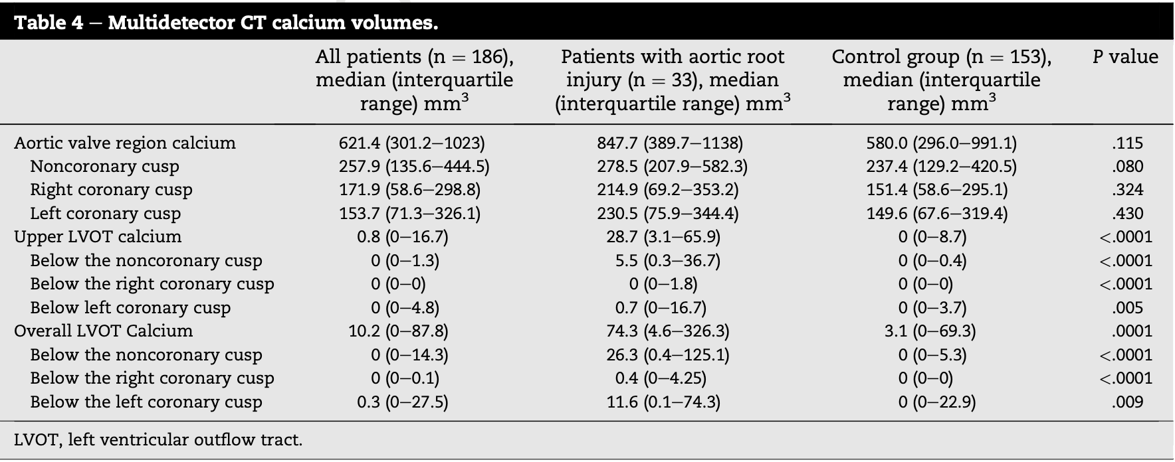
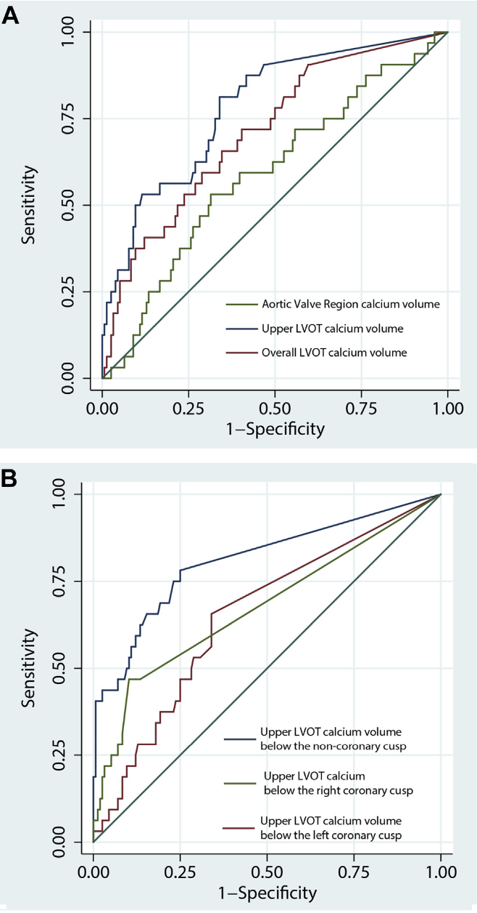
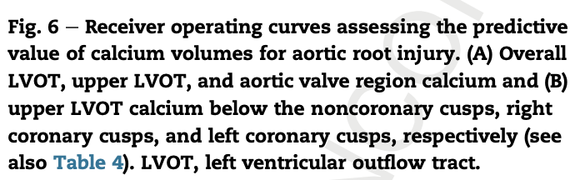
Journal of Cardiovascular Computed Tomography xx (2015) 1e11

Slide 23
Registre ENCORE: EuropeaN COntained RupturE registry
Analyse rétrospective (avant octobre 2017).
6 centres européens (3 Allemagne, 2 Danemark, 1 Royaume-Uni)
Découverte sur un scanner ou ETO post-TAVI, d’un pseudo-anévrysme péri-annulaire connecté à la lumière intra-aortique (à la différence d’un ématome intra-mural)
Incidence: 1,1% quand scanner systématique post TAVI (17/1602)
EuroIntervention 2020;16:83-88

Slide 24
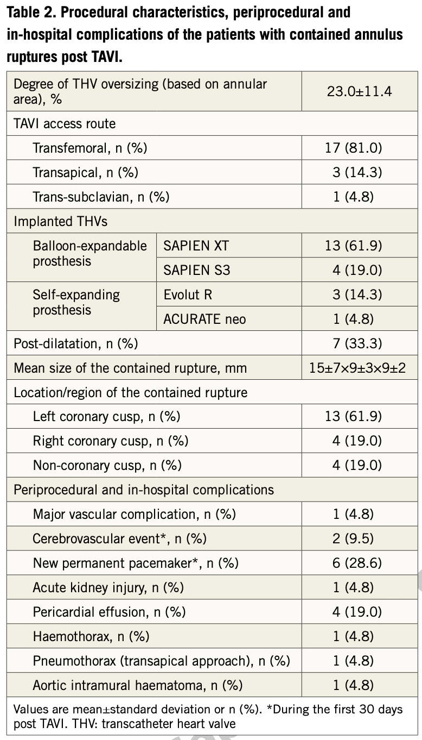
Stabilité des lésions
64% (n=7)
Régression partielle
9% (n=1)
Disparition totale
27% (n=3)
EuroIntervention 2020;16:83-88

Slide 25
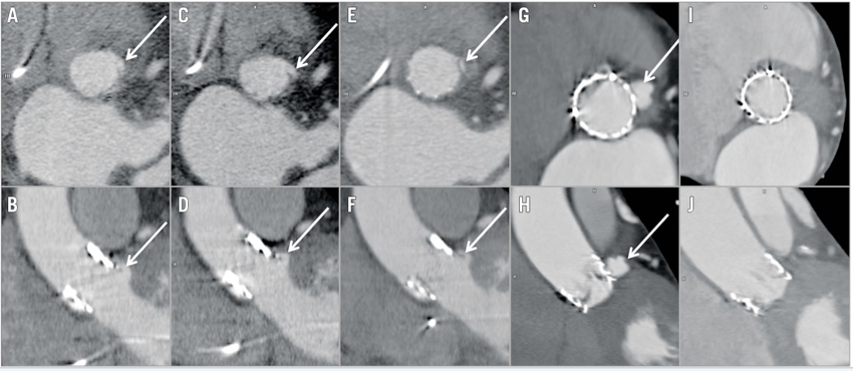
Compression extrinsèque du TC par une rupture d’anneau contrainte suivant un TAVI
EuroIntervention 2017;13:1301-1303

Slide 26

LES ALÉAS DE TAVI : RUPTURE D’ANNEAU … contenue
STRASBOURG 2024

